Slide 1
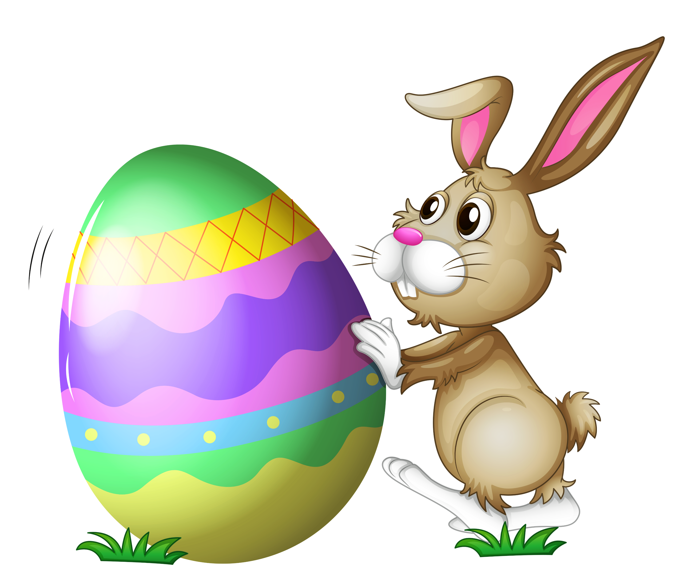
Στην επόμενη διαφάνεια
Λεξικό για το Πάσχα στα γαλλικά
Ακούστε τις λέξεις με την προφορά τους

Slide 2

Lexique de Pâques
chrétien – chrétienne = χριστιανός - χριστιανή
Dimanche de Pâques = η Κυριακή του Πάσχα
Jésus Christ = Ο Ιησούς Χριστός
Joyeuses Pâques – Bonnes Pâques = Καλό Πάσχα
joyeux – joyeuse = χαρούμενος - χαρούμενη
l’épitaphe = ο Επιτάφιος
la Croix = ο σταυρός
la Crucifixion = η Σταύρωση
la procession de l'épitaphe = η περιφορά του Επιταφίου
la Résurrection = η Ανάσταση
la (sainte) communion = η θεία κοινωνία
le Carême = Η Σαρακοστή
les vœux = οι ευχές
saint – sainte = άγιος - άγια

